Slide 1
ZABBIX
Raul Libório (rauhmaru@opensuse.org)

Slide 2
Apresentação
ZABBIX
Raul_Libório
  GNU/Linux Newbie + SysAdmin + Shellscript <3
  openSUSE Member
  Moderador do fórum openSUSE¹ Portuguese
  Membro das equipes de Artwork, Wiki, Translate
  Doente por motos
  openSUSE Forum http://forums.opensuse.org

Slide 3
Planejamento
ZABBIX
Por que monitorar
Histórico
O que é o Zabbix?
Principais Componentes
Detalhes Técnicos
Por que usar o Zabbix?
O que pode ser monitorado?

Slide 4
Por que monitorar
ZABBIX
Avisar e agir em caso de qualquer problema
Paradas são muito caras!
Identificar e corrigir os problemas o mais rápido possível
Trabalho mais produtivo do pessoal de TI
Automatizar tarefas de rotina, verificação da disponibilidade de recursos.
Planejar os recursos de hardware, Capacidade de planejamento e tendências
Medir e analisar a qualidade dos serviços prestados e utilizados (SLA)

Slide 5
Histórico
ZABBIX
O Zabbix está comemorando seu 10º aniversário!
Abril 2001 — Primeiro lançamento público
release Zabbix 1.0alpha1
Abril 2004 — Primeiro lançamento da versão estável
release Zabbix 1.0
Abril 2005 — A companhia Zabbix SIA foi criada: Suporte comercial

Slide 6
O que é o Zabbix?
ZABBIX
Zabbix é um sistema de monitoramento distribuído capaz de monitorar disponibilidade e desempenho dos servidores, dispositivos de rede, aplicações.
Funcionalidades do Zabbix:
  Monitoramento Agent-less/based
  Auto-descoberta
  Escalações e notificações repetidas
  Monitoramento pró-ativo, ações remotas
  Monitoramento WEB
  Gráficos, mapas, telas
  Serviços de TI (SLA), relatórios
  Distributed Monitoring, IPv6 e muito mais!
Notes:
mention FireFox, Konquerer, and others not in OSS, like Opera, Chrome, etc.

Slide 7
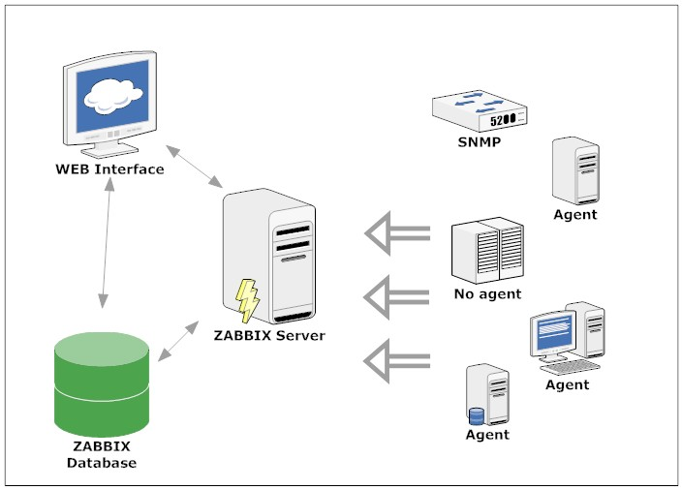
Principais Componentes
ZABBIX
Server:
• Zabbix core, system logic
• Processamento de dados, escalonamentos
WEB front-end:
Acesso a dados históricos
• Configuração
Agente:
• Coleta de dados para o servidor, ações
Proxy:
Contole de coleta de dados remotos
Notes:
mention the cost savings of open office versus MS Office and yet features are very similar

Slide 8
Detalhes Técnicos
ZABBIX
Importantes decisões técnicas:
• Web front-end para visualização de dados e configuração
• Escrito na linguagem C, Front-end em PHP.
• Suporta praticamente todas as plataformas (Linux, * BSD, Solaris, AIX, HP-UX, Windows ,...)
• Banco de dados: MySQL, PostgreSQL, Oracle, SQLite
• Não reutiliza Nagios, RRD, Cacti...
Princípios fundamentais do desenvolvimento Zabbix:
• Mantenha as coisas simples (KISS), ainda ser muito flexível
• Manter baixos requisitos de hardware e não deve afetar a produção

Slide 9
Por que usar o Zabbix?
ZABBIX
O que o Zabbix tem de especial?
  Solução All-in-one no que diz respeito a monitoramento
  Todas as informações, histórico, configurações são armazenadas no banco de dados
  Pronto para monitorar pequenos e grandes ambientes distribuidos
  Open Source (GPLv2), sem versões comerciais
  Toda a lógica está no servidor. Os clientes apenas fazem a coleta
  Extremamente flexível! Triggers, escalonamentos, novas checagens, telas, mapas e muito mais!
  Projetado para trabalhar com comunicações instáveis
  Completo suporte a IPv6

Slide 10
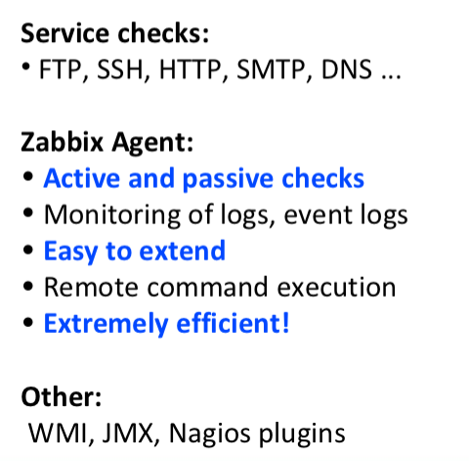
O que pode ser monitorado?
ZABBIX

Slide 11
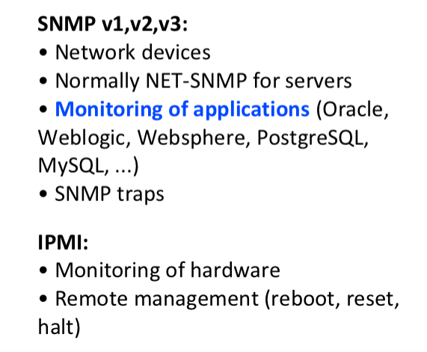
O que pode ser monitorado?
ZABBIX

Slide 12
Zabbix na prática

Slide 13
Dúvidas?
Testing

Slide 14
Obrigado!
Raul Libório (rauhmaru@opensuse.org)
Testing

